Slide 1
Линеаменты по зимнему космоснимку
Метод и его математика
ФГБУ «ВНИГНИ», Отделение геоинформатики (ГИС Интегро)
Лист R-48-XI,XII (Анабарский щит) · состояние на 14.10.2026
Notes:
Доклад для геофизиков: тот же метод, что в общем докладе, но с математикой на каждом шаге — что считается, по какой формуле и откуда каждое число.

Slide 2
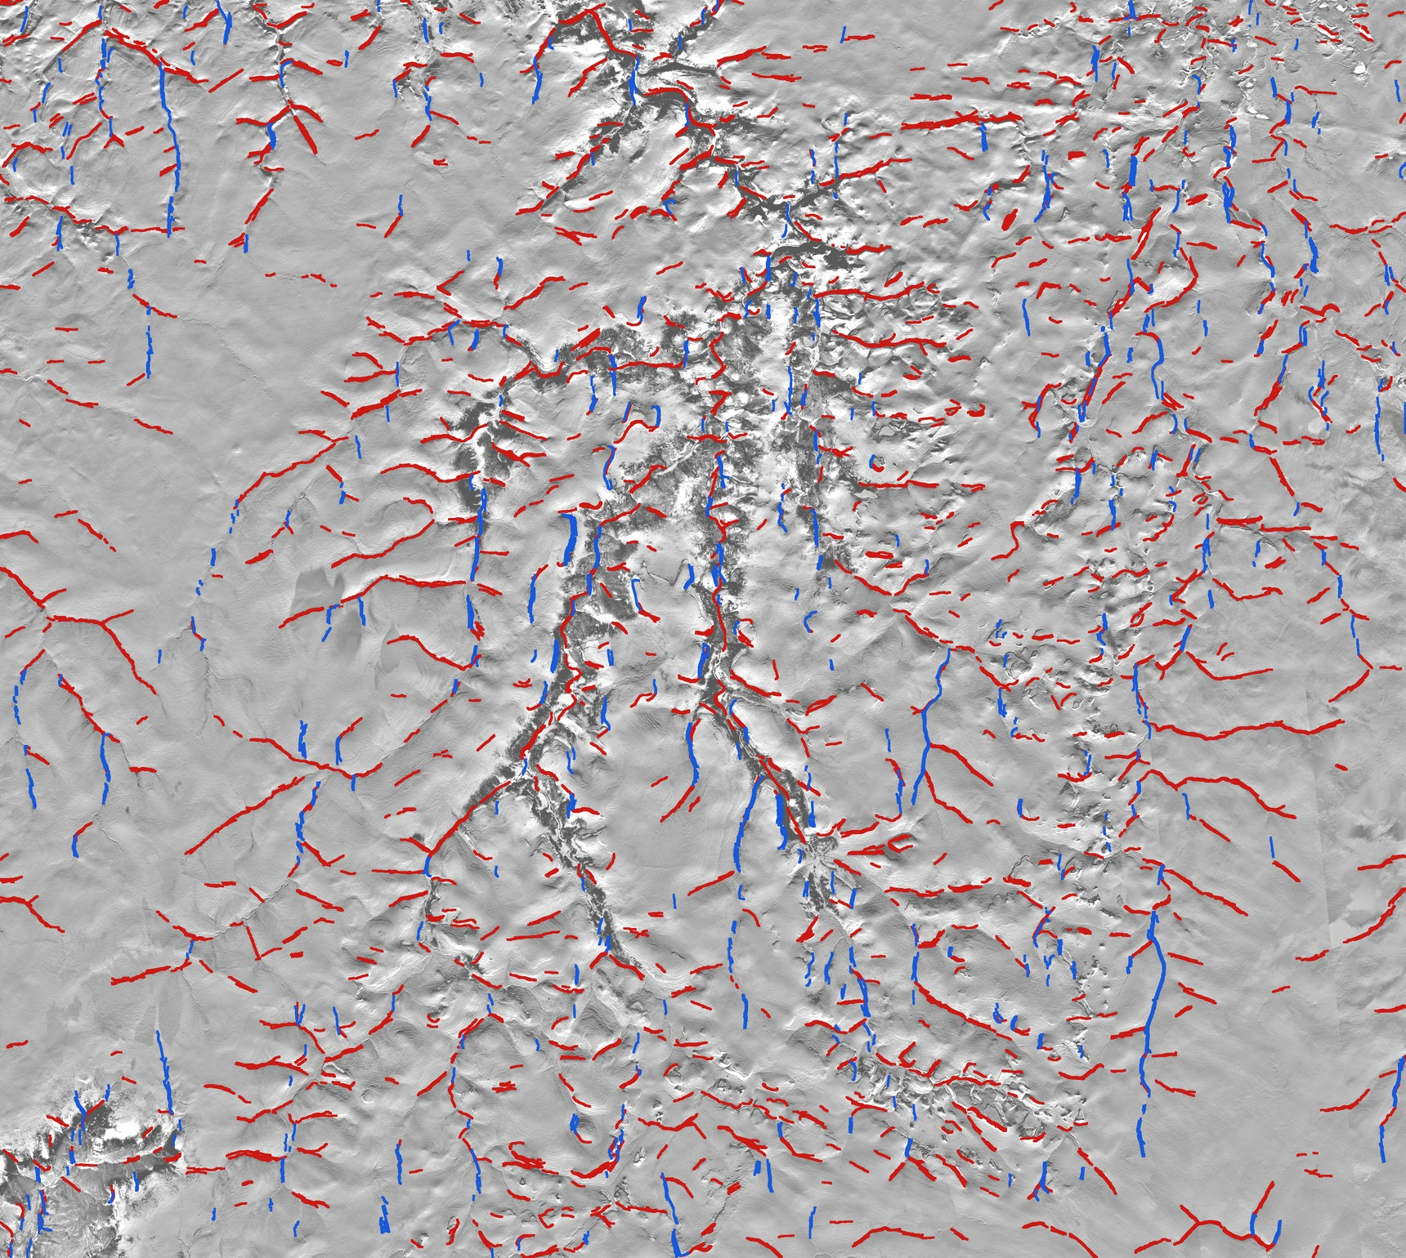
Задача и результат
Автоматическая карта линеаментов листа 77 × 86 км; на входе только космоснимки
1861
563
линия по снимку,
2381 км
линии по рельефу,
749 км
— Линия принимается, если найдена на двух независимых половинах съёмки
— Суррогат с тем же спектром мощности: 21 линия против 1861 (≈ 1 %)
— Сдвиговый тест: p = 0.00025 при пороге 0.05 / 92; устойчивость 0.705
— Геология, гравика и магнитка во вход не идут — только сверка после
Notes:
Результат: карта линеаментов листа. Красным — линии по зимнему снимку, синим — дополнительный слой по рельефу в секторе, где оптика слепа. Каждая красная линия найдена на двух независимых половинах съёмки. На суррогате с тем же спектром тот же тракт оставляет 21 линию против 1861.

Slide 3
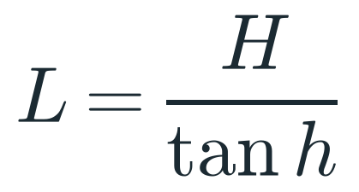
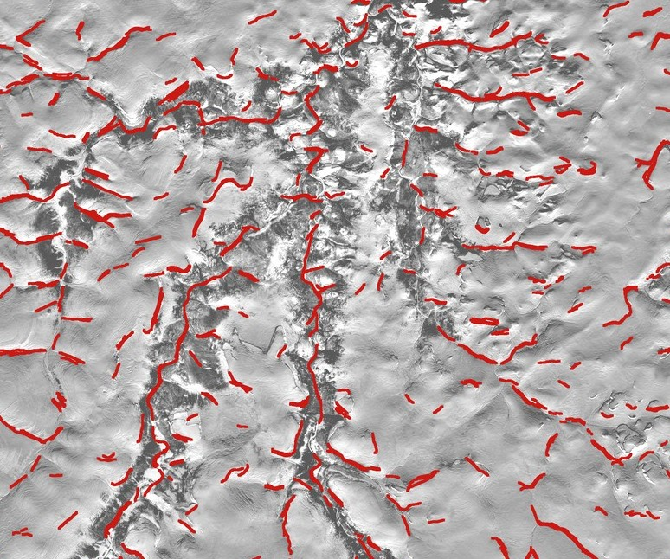
Данные и геометрия освещения
Сигнал — тень уступа на снегу при низком солнце; отсюда и слепой сектор метода
Длина тени уступа высотой H при высоте солнца h
Обозначения и числа
— Sentinel-2, канал B04, сетка Δ = 20 м; 12 зимних сцен, по три на плитку
— h = 7.7–9.6°: L ≈ 6–7.4 H; уступ 5 м даёт тень ≈ 33 м ≈ 1.7 Δ
— Летом, h ≈ 35°: L ≈ 1.4 H — тень уже ячейки
— Азимут солнца 184° на всех сценах: тени складываются
— Уступ вдоль лучей тени не даёт — слепой сектор ±15° у меридиана (измерен врезкой)
Слепой сектор закрывается отдельным слоем по рельефу — слайд 14
Notes:
Физика сигнала: при высоте солнца восемь–десять градусов тень в шесть–семь раз длиннее высоты уступа и попадает в масштаб сетки. Цена — слепой сектор вдоль азимута солнца, он измерен врезкой искусственных линий.

Slide 4
Схема тракта
Шесть этапов; обучаемых моделей нет
1. Композит
12 сцен Iₖ → снимок S и две половины S_A, S_B
2. Детектор
S → отклик R → z → гребни → около 10 000 обрывков
3. Продление
концы обрывков вдоль оси, пока средний z выше порога
4. Сшивка
пары обрывков по геометрии и отклику → 3171 линия ≥ 500 м
5. Швы и мостики
убираются линии вдоль швов съёмки и дорисованные отрезки
6. Подтверждение
доля линии в 60 м от линий обеих половин → 1861 линия
На выходе первого этапа — снимок, второго — около 10 тысяч обрывков, шестого — 1861 линия
Notes:
Тракт из шести этапов и то, что каждый получает и отдаёт. Обучаемых моделей нет: каждый этап — детерминированное правило. Дальше по этапам.

Slide 5
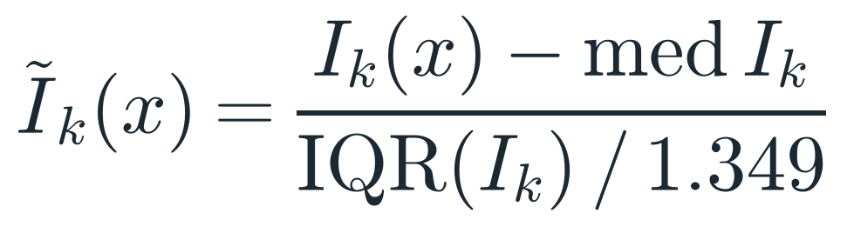
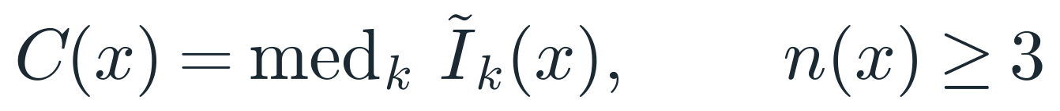
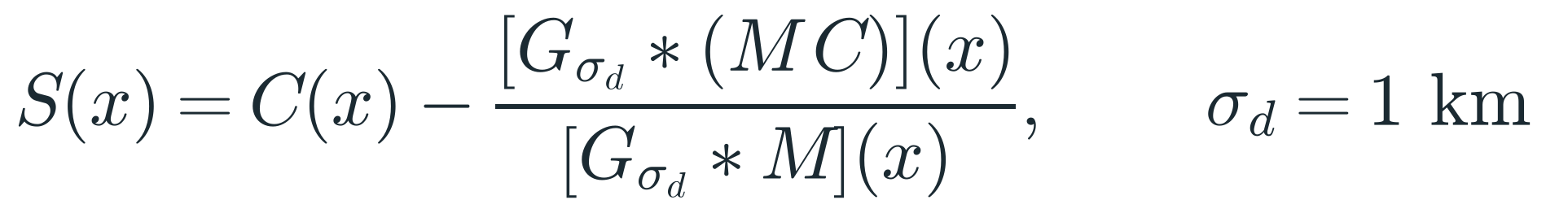
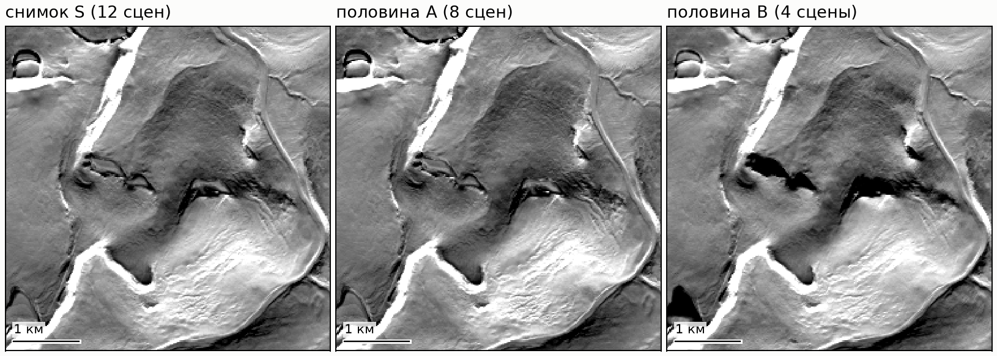
Этап 1. Композит
Робастная нормировка сцен, медиана по сценам, вычитание плавного фона
Нормировка сцены k
Обозначения и числа
— med, IQR — медиана и межквартильный размах по годным ячейкам сцены; IQR / 1.349 — робастная оценка σ
— n(x) — число сцен с данными в ячейке
— M — маска годных ячеек; G — гауссиан, σ_d = 50 Δ = 1 км (масштаб 2 км)
— Деление на G∗M — нормированная свёртка: края и пропуски не искажают фон
— Половины: сцены плитки через одну; S_A — 8 сцен, S_B — 4
Сведение сцен
Вычитание фона с учётом маски
На выходе: S, S_A, S_B на сетке 20 м; окно 5 × 5 км
Notes:
Этап первый. Каждая сцена приводится к нулевой медиане и единичному робастному разбросу, сцены сводятся медианой, вычитается фон на масштабе два километра нормированной свёрткой. Тем же способом собираются две половины.

Slide 6
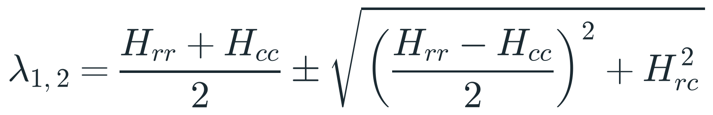
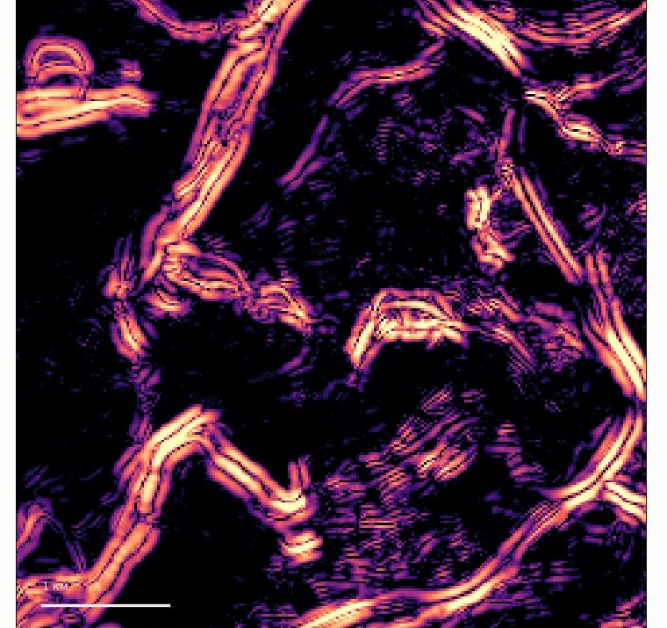
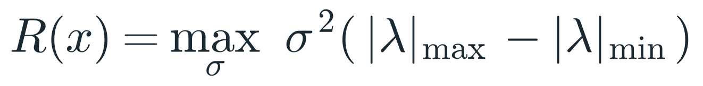
Этап 2. Детектор: отклик на узкую полосу
Собственные числа гессиана на двух масштабах; разность их модулей
Гессиан: свёртка со вторыми производными гауссиана
Обозначения и числа
— Перед этим S приводится к шкале med = 0, IQR / 1.349 = 1
— σ в ячейках: 20 и 40 м — под ширину тени
— σ² — нормировка по масштабу: отклики на разных σ сравнимы
— Разность модулей гасит изотропные пятна (|λ₁| ≈ |λ₂|) и оставляет полосы
— Модули: тёмная и светлая полосы равноправны; направление не задаётся
Собственные числа
Отклик
Notes:
Детектор, первая часть. Гессиан считается свёрткой со вторыми производными гауссиана на двух масштабах. Отклик — разность модулей собственных чисел, нормированная на сигма в квадрате: у полосы одно число велико, второе около нуля.

Slide 7
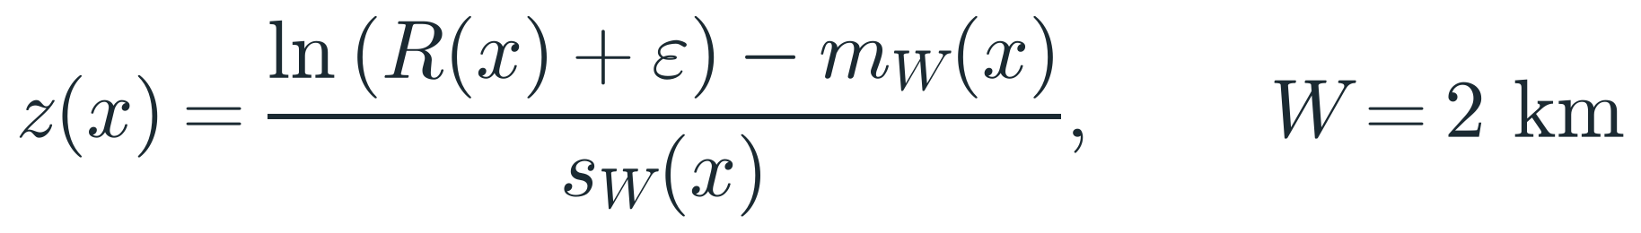
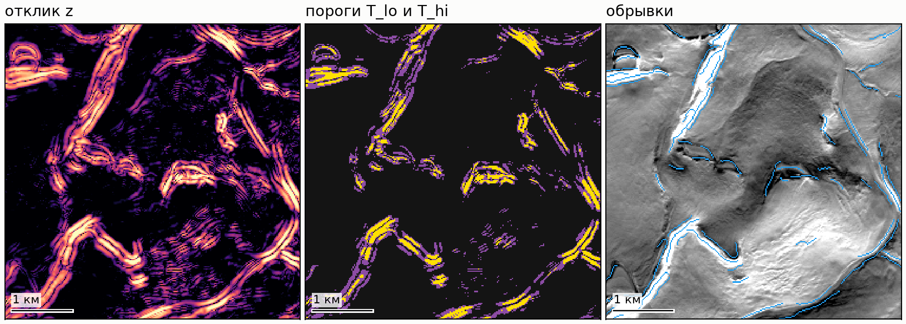
Этап 2. Локальная нормировка и пороги
Отклик в сигмах своей окрестности; два порога с 8-связностью
Локальная нормировка логарифма отклика
Обозначения и числа
— ε = Q₀.₀₁(R) — защита логарифма от нуля
— m_W, s_W — среднее и СКО ln(R + ε) в окне 100 × 100 ячеек, только по маске
— Логарифм: у R тяжёлый хвост, без него m и s задавала бы пара сильнейших линий
— Гребень остаётся, если его 8-связная компонента на уровне T_lo содержит ячейку выше T_hi
— Пороги относительные: по силе z снимок от шума не отличается — доказывают проверки, а не пороги
Пороги гистерезиса — квантили z по всему листу
Отклик z; фиолетовый — z ≥ T_lo, жёлтый — z ≥ T_hi; синие — обрывки; окно 5 × 5 км
Notes:
Отклик пересчитывается в сигмы местной окрестности: логарифм минус среднее, делить на СКО в окне два километра. Пороги гистерезиса — девяностый и девяносто седьмой процентили по листу. Важно: пороги относительные, поэтому сами по себе ничего не доказывают.

Slide 8
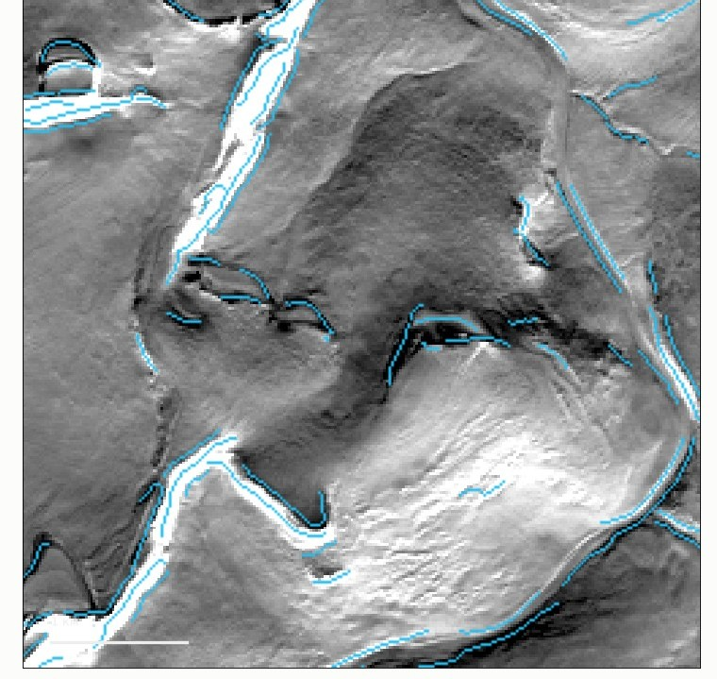
Этап 2. Утончение и измерение обрывка
Подавление немаксимумов поперёк гребня; длина — по главной оси
Гребень: локальный максимум поперёк линии
Обозначения и числа
— ẑ — z, сглаженный гауссианом σ = 1; H — его гессиан
— v — собственный вектор λ_min: направление поперёк гребня; ẑ в точках x ± v/|v| — билинейной интерполяцией
— Скелет; отростки ≤ 60 м срезаются; в узлах куски соединяются при повороте ≤ 35°
— Разрывы ≤ 80 м закрываются, если все ячейки между концами выше T_lo
— a — первый сингулярный вектор облака ячеек; ℓ ≥ 200 м
— До 23.09 компоненты v были переставлены: линии вдоль осей растра терялись
Длина обрывка — размах проекций на главную ось
Notes:
Утончение: ячейка остаётся, если меньшее собственное число отрицательно и значение не меньше двух соседей вдоль собственного вектора, то есть поперёк гребня. Длина обрывка — размах проекций на главную ось. Здесь же была ошибка с переставленными компонентами вектора, найденная врезкой.

Slide 9
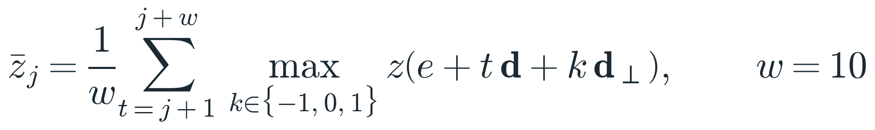
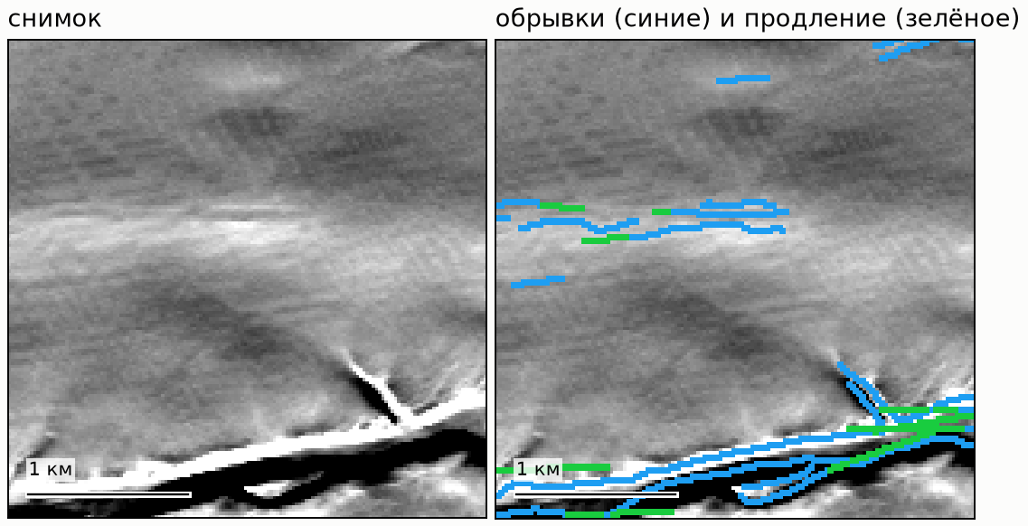
Этап 3. Продление концов
Ход вдоль оси обрывка, пока скользящее среднее отклика выше нижнего порога
Скользящее среднее отклика вдоль хода
Обозначения и числа
— e — конец обрывка; d — единичный вектор оси наружу; d⊥ — перпендикуляр
— max по k: линия может уйти на ячейку в сторону
— w = 10 ячеек = 200 м; предел 45 ячеек = 900 м
— T_lo — тот же порог, по которому детектор продолжает линию
— Продлеваются только обрывки ℓ ≥ 500 м
— Итог: 2082 конца, +535 км
Длина продления, ячеек
Синие — обрывки детектора, зелёные — продление; окно 3 × 3 км
Notes:
Продление. От конца строится профиль отклика вдоль оси с допуском одна ячейка вбок, по нему идёт скользящее среднее на двести метров. Конец переносится на столько ячеек, сколько окон подряд выше нижнего порога детектора.

Slide 10
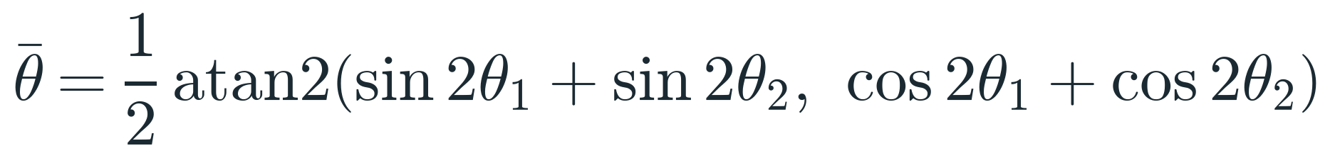
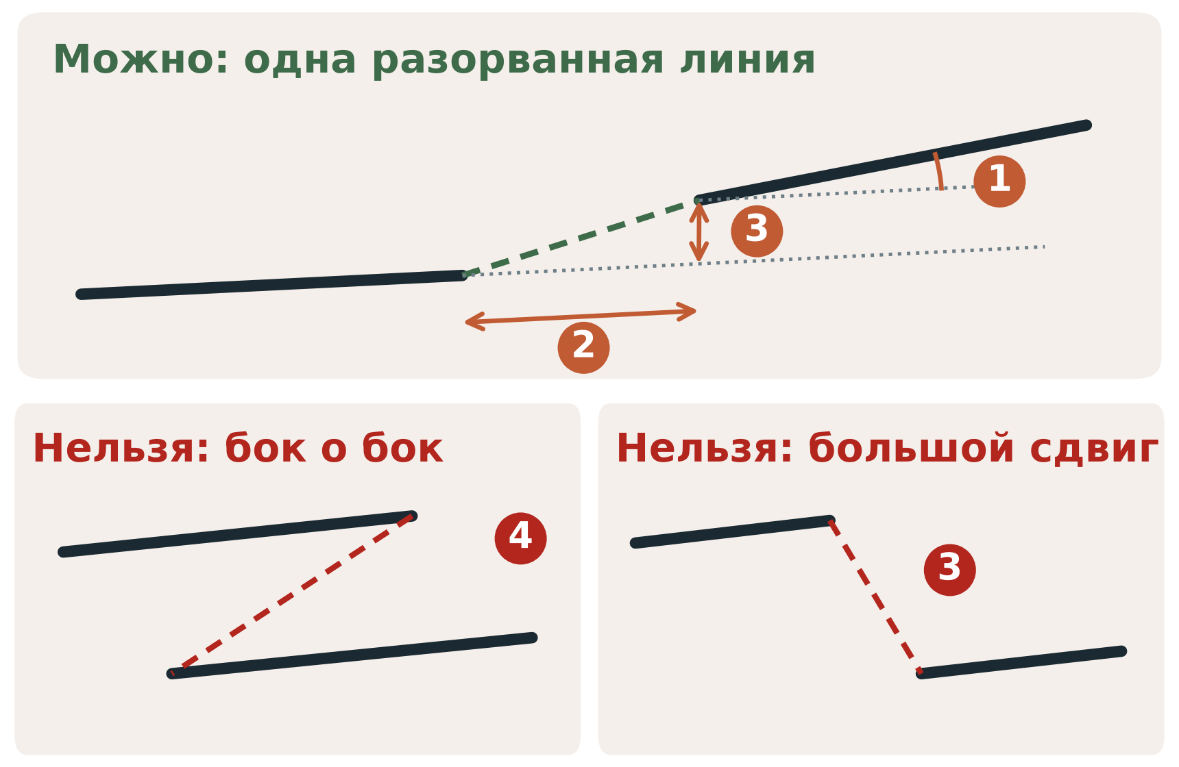
Этап 4. Сшивка: геометрия пары
Разрыв вдоль и сдвиг поперёк общего направления двух обрывков
Общее направление — среднее по удвоенным углам
Обозначения и числа
— θ — азимут оси, 0–180°; удвоение углов снимает разрыв 0° / 180°
— u вдоль θ̄, n поперёк; v — вектор между концами; o₁₂ — перекрытие проекций на u
— 1192 м и 20° — из геометрии пар на листе; 127 м — следующий слайд
Разрыв вдоль и сдвиг поперёк
Геометрические условия пары
Notes:
Сшивка, геометрия. Общее направление считается по удвоенным углам. Вектор между концами раскладывается на составляющую вдоль и поперёк. Четыре геометрических условия на схеме справа: единицей, двойкой и тройкой помечены направление, разрыв и сдвиг.

Slide 11
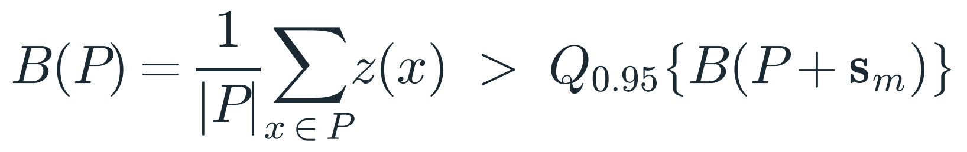
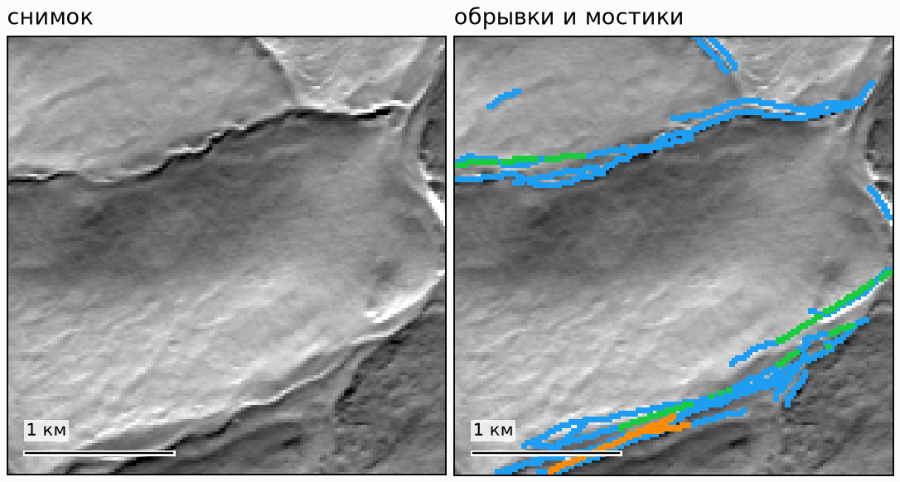
Этап 4. Сшивка: опора мостика и предел сдвига
Порог отклика — из сдвигового нуля; предел сдвига — из пар с известным ответом
Опора мостика: средний z вдоль отрезка против нуля
Обозначения и числа
— P — ячейки отрезка между концами без двух у каждого конца
— s_m — пять случайных торических сдвигов тех же отрезков по тому же снимку
— Пары с ответом: обрывки одной половины съёмки, ответ — по другой; 973 разрыва одной линии и 1009 пар соседних линий
— Медиана g⊥: 55 м у разрывов, 199 м у соседей; плато максимума 112–137 м
— При 127 м: TPR 73 %, FPR 18 %; при прежних 600 м: 84 % и 59 %
— Пары соединяются от ближних к дальним; конец — один раз; сдвиги в цепочке одного знака
Предел бокового сдвига — максимум разности долей
Синие — обрывки; мостики: зелёные — прямые, оранжевые — со сдвигом ≥ 60 м. Итог: 1320 стыков, 3171 линия
Notes:
Пятое условие — отклик в промежутке: средний z вдоль отрезка должен быть выше девяносто пятого процентиля того же среднего у отрезков, перенесённых по тору. Предел сдвига сто двадцать семь метров взят из замера на парах с известным ответом: максимум разности долей верных и ложных соединений. Проценты завышены: сдвиг частично входит в саму разметку пар.

Slide 12
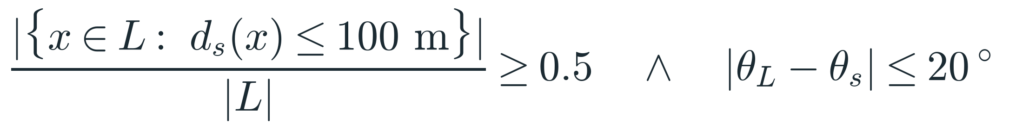
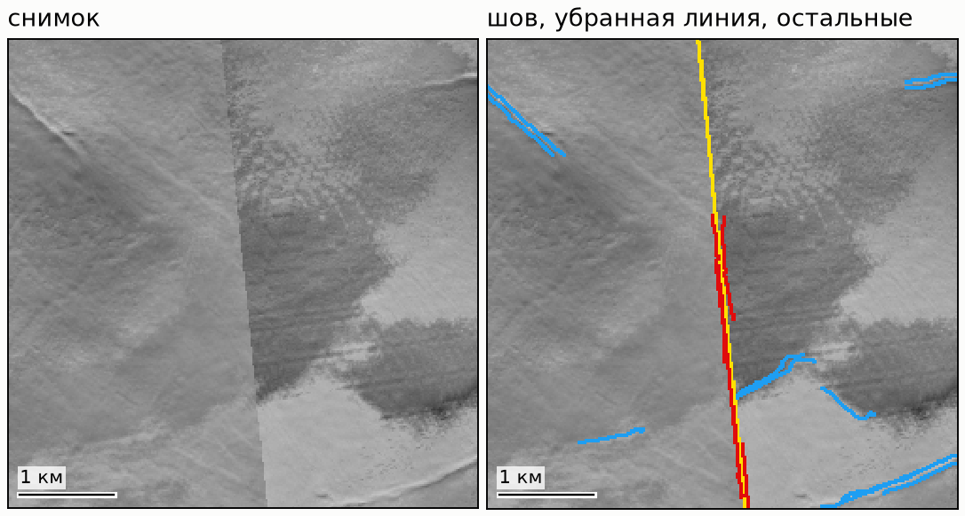
Этап 5. Швы съёмки и мостики
Убирается то, что создали съёмка и сам метод
Линия убирается, если идёт вдоль шва
Обозначения и числа
— Шов — ячейки, у соседа которых другое число сцен n(x), и край данных
— d_s — расстояние до шва; θ_s — направление шва у середины линии (SVD ячеек шва)
— Линия, пересекающая шов, остаётся: условие по направлению
— Мостик сшивки при g⊥ ≥ 60 м снимается с карты и из подтверждения; цепочка остаётся одной линией
— Итог: убрано 11 линий и 274 км мостиков
Жёлтый — шов съёмки, красная — убранная линия, синие — оставшиеся; окно 5 × 5 км
Notes:
Пятый этап. Шов — место, где меняется число сцен в композите: там ступенька яркости. Линия убирается, если больше половины её длины лежит в ста метрах от шва и её азимут совпадает с направлением шва. Мостики между сдвинутыми кусками с карты снимаются.

Slide 13
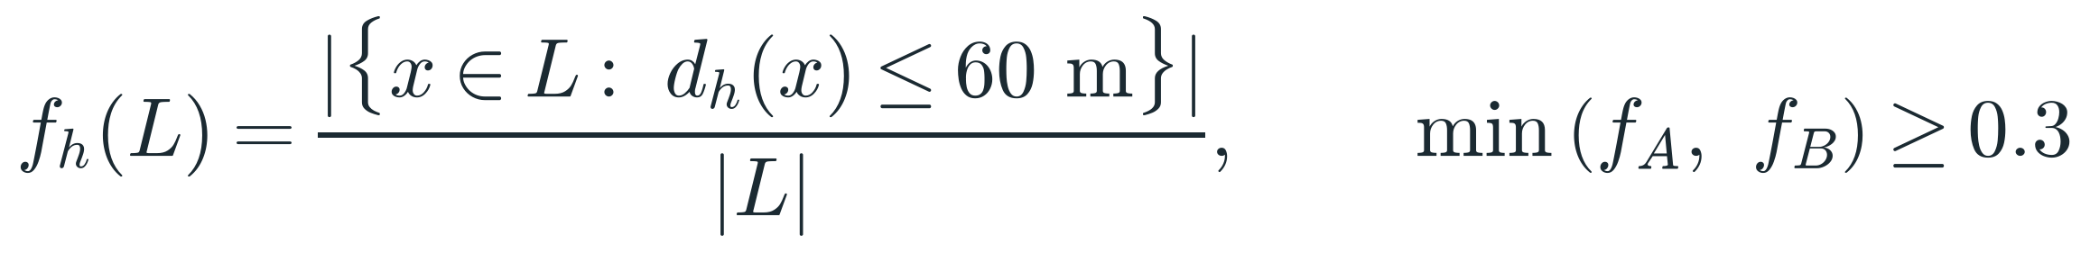
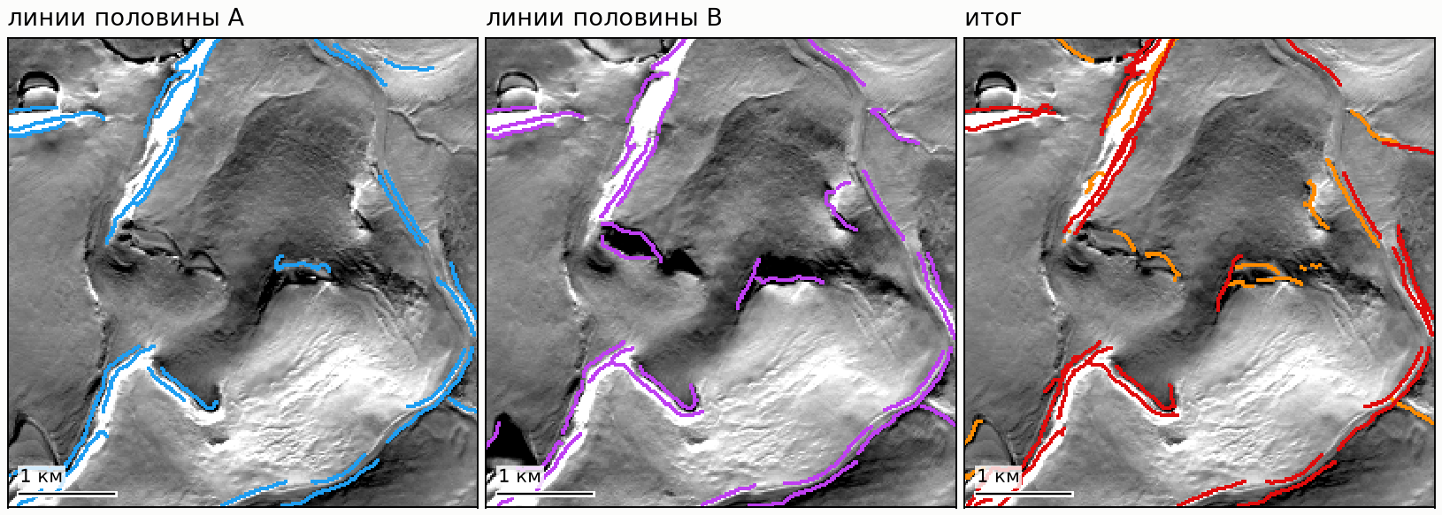
Этап 6. Подтверждение двумя половинами
Линия остаётся, если значительная часть её длины лежит рядом с линиями обеих половин
Доля длины линии в допуске от линий половины h
Обозначения и числа
— d_h — карта расстояний до линий половины h ∈ {A, B}
— Половины проходят только детектор (ℓ ≥ 500 м), без продления и сшивки: богатый эталон удешевляет подтверждение
— 60 м = 3 Δ; 0.3 — во второй половине линия часто видна кусками
— Снимок: 1861 из 3171 (58.7 %); суррогат: 21 из 729 (2.8 %)
Итог: красные — подтверждены обеими половинами, оранжевые — нет
Notes:
Шестой этап, главный фильтр. Для линии считается доля ячеек не дальше шестидесяти метров от линий каждой половины; обе доли должны быть не меньше трёх десятых. На снимке это проходят пятьдесят девять процентов линий, на суррогате — три.

Slide 14
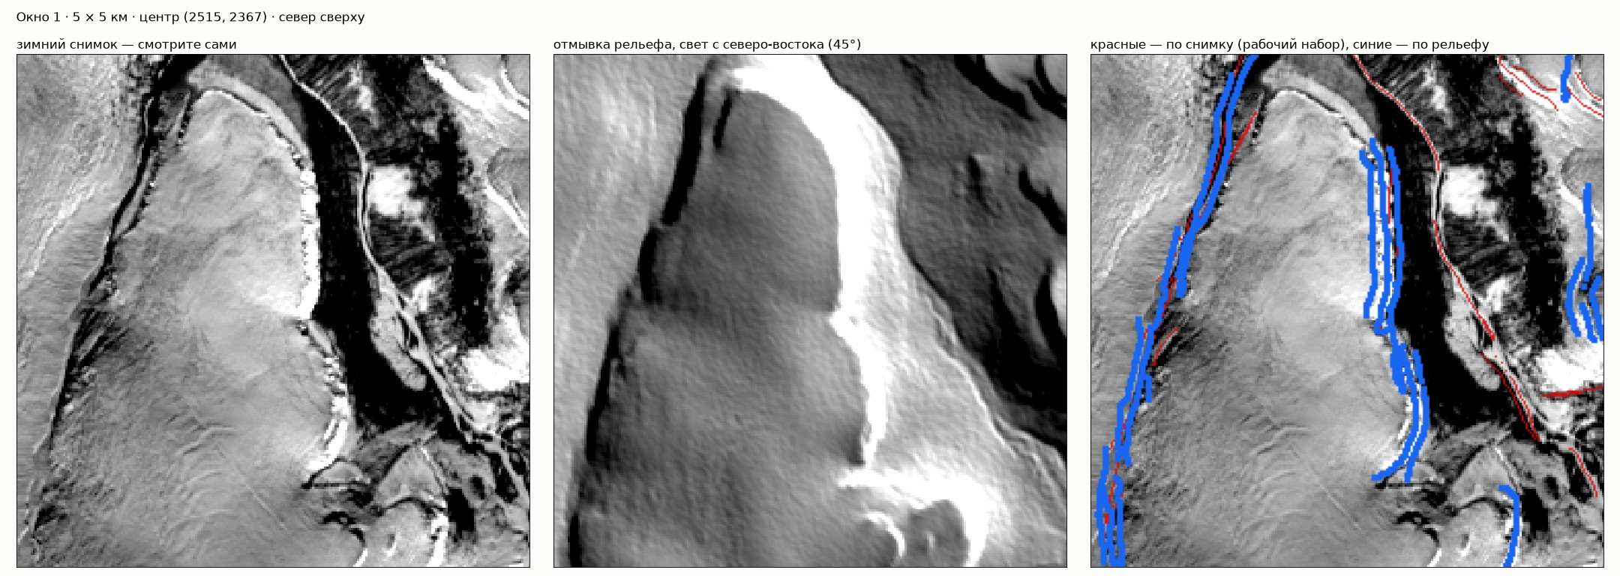
Слепой сектор и слой по рельефу
Тот же детектор на отмывке рельефа с другим азимутом света
Отмывка: освещённость склона
Обозначения и числа
— ζ = 90° − 9° — зенитный угол; s — уклон, a — экспозиция; α — азимут света
— Copernicus GLO-30 на сетке листа; α = 45° и 135°
— Оставляются линии в секторе ±15° от 184°, найденные на обеих отмывках
— 563 линии, 749 км; суррогат 0.7 %; p = 0.00025; устойчивость 0.728
— 308 линий оптика не видит совсем
— α = 90° непригодна: 1003 линии против 701 у суррогата
Слой отдельный и помечен; построен с прежним пределом сдвига 600 м
Notes:
Слепой сектор закрывается сменой направления освещения: рельеф отмывается с северо-востока и юго-востока, детектор тот же. Берутся только линии в слепом секторе, найденные на обеих отмывках. Слой подаётся отдельно: основной результат строится без рельефа.

Slide 15
Выводы и ограничения
Что получено, чем подтверждено, чего метод не умеет
Что получено
1861 линия, 2381 км по зимнему снимку и 563 линии, 749 км по рельефу в слепом секторе. Тракт детерминированный, без обучения.
Чем подтверждено
Суррогат: 21 линия против 1861. Сдвиговый тест: p = 0.00025 при пороге 0.05 / 92. Устойчивость 0.705. Длина против шума 37 %. Просмотр геолога по окнам.
Ограничения
Слепой сектор ±15° у азимута солнца. Объекты шире 2 Δ и мягкие границы тона получают средний отклик. Точность и полнота не измерены.
Дальше: слепая разметка для точности и полноты; векторный слой для ГИС; перенос на другой лист с замороженными порогами
Notes:
Выводы. Карта построена детерминированным трактом, каждая линия подтверждена второй съёмкой, набор прошёл четыре заранее объявленные проверки. Ограничения: слепой сектор вдоль солнца, мягкие границы широких участков, точность и полнота в процентах не измерены.

